Slide 1
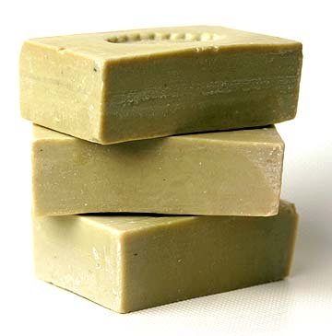
Моющие средства
в простонародии МЫЛА
Рассказывает – Мыльников Александр

Slide 2
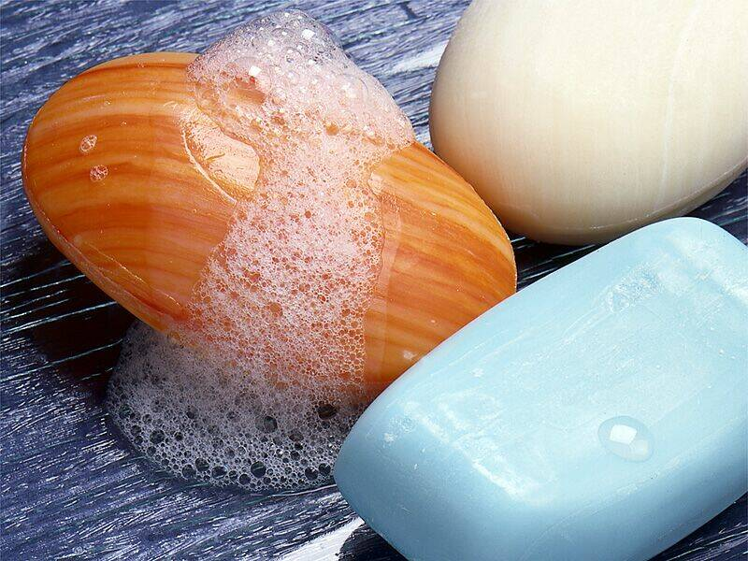
Найдите среди предложенных формул формулу мыла.
CH₂-OH
|
CH-OH
|
CH₂-OH
C₁₇H₃₅СООNa
CH₂-O-CO-C₁₅H₃₁
|
CH-O-CO-C₁₅H₃₁
|
CH₂-O-CO-C₁₅H₃₁
CH₃CH₂COOCH₃

Slide 3
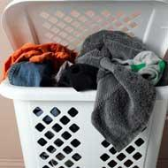
1. Понятие о СМС и моющем процессе.
Первое СМС появилось только в 1916 году. Изобретение немецкого химика Фрица Понтера предназначалось только для промышленного использования. Бытовые СМС выпускаются с 1935 года, когда они стали менее вредными для кожи рук.
С тех пор разработан целый ряд СМС узкого назначения, а их производство – это важнейшая отрасль химической промышленности.

Slide 4
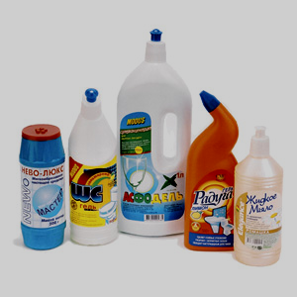
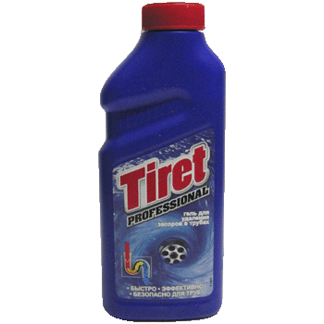
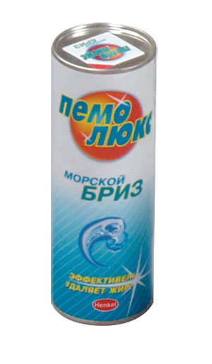

Slide 5

Поверхностно-активные
вещества -
это органические соединения, содержащие в молекулах одновременно две противоположные по свойствам группы:
полярную (гидрофильную) и неполярную (гидрофобную).

Slide 6
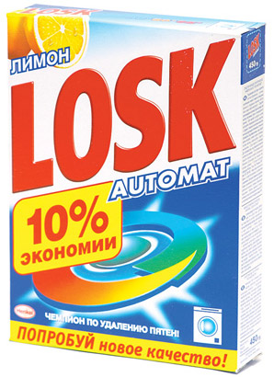
Моющий процесс сводится
к обеспечению 3 этапов:
отрыв грязевых частиц от очищаемой поверхности,
перевод нерастворимых в воде грязевых частиц в раствор,
удержание этих плавающих
частиц в моющем растворе,
т.е. предотвращение
ресорбции.

Slide 7

2. Основные этапы производства ПАВ.
1) получение сложного моноэфира серной кислоты и высшего спирта
(например, цетилового)
C16H33OH + H2SO4 →
цетиловый конц.
спирт серная к-та
→ C16H33O-SO2-OH + H2O
цетилсерная к-та

Slide 8

2) нейтрализация полученного
соединения щелочью
C16H33O-SO2-OH + NaOH →
→ C16H33O-SO2-ONa + H2O
натриевая соль
цетилсерной к-ты

Slide 9
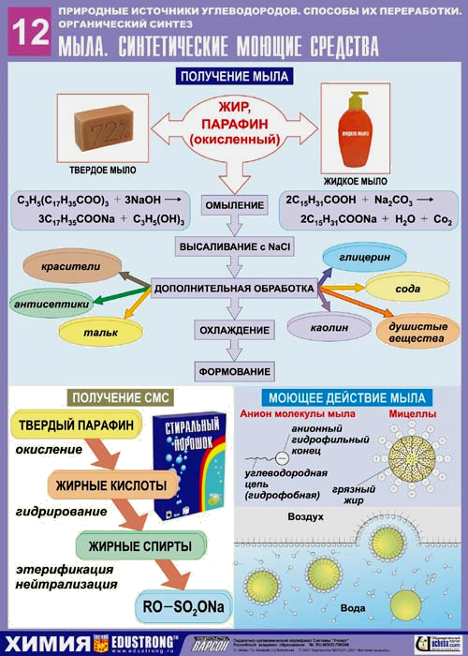
В целом производство ПАВ сводится к следующим этапам технологического процесса:

Slide 10
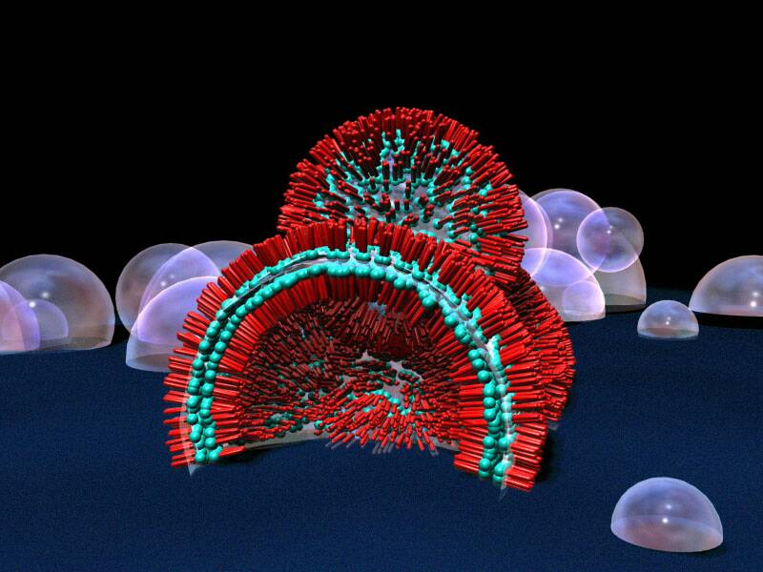
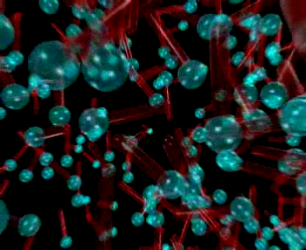
3. Механизм действия ПАВ.
Гидрофобный «хвостик» связывается с частицами грязи. Гидрофильная «головка» цепляется за воду, уменьшая ее поверхностное натяжение, тем самым, помогая воде лучше смачивать отмываемую поверхность и отрывать частицы загрязнений.

Slide 11
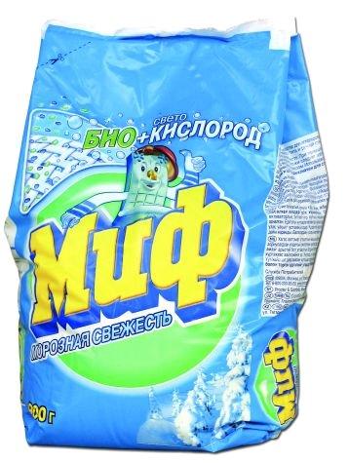
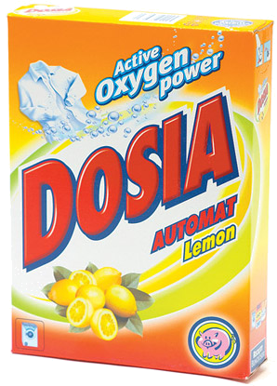
Характеристика ПАВ, используемых в СМС:
1) обладают в 10 раз большей моющей способностью, чем мыла, т.к. кислотный остаток серной кислоты лучше сорбируется частицами загрязнения,
2) не боятся жесткой и даже морской воды, т.к. кальциевые соли алкилсерной кислоты растворимы в воде.

Slide 12
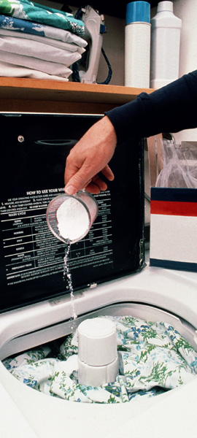
4. Компоненты стиральных порошков и их функции.
Фосфаты - уменьшают жесткость воды и увеличивают эффективность стирки.
Полимеры – предотвращают ресорбцию.
Силикаты – дополнительно защищают от коррозии.
Перборат натрия – отбеливает.
Оптический отбеливатель - маскирует пятна.
Энзимы - способствуют расщеплению белковых и жировых пятен на одежде.

Slide 13
5. Воздействие СМС на окружающую среду и организм человека.
ПАВ являются одними из наиболее распространенных загрязнителей объектов окружающей среды, прежде всего, водных ресурсов:
- ПАВ отрицательно влияют на качество подземных питьевых вод и само очищающую способность водоемов, на использующих эту воду флору и фауну,
- водные растворы ПАВ дают стойкую пену, препятствуя аэрации и ухудшая тем самым биохимическую очистительную способность водоемов,
- водные растворы ПАВ усиливают коррозию металлов,
- проникая в организм, ПАВ способны вызвать грубые нарушения иммунитета, развитие аллергии, поражение мозга, печени, почек, легких, они способствуют возникновению злокачественных опухолей.
!

Slide 14
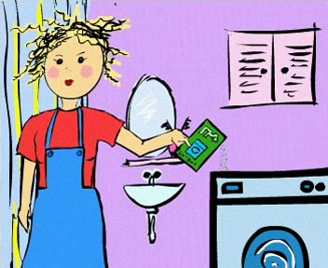
В стиральных порошках, кроме ПАВ, используются фосфаты.
На Западе уже более 10 лет назад отказались от применения порошков, содержащих фосфатные добавки.
!
Например, в Германии, Италии, Австрии, Норвегии, Швейцарии и Нидерландах применение фосфатных порошков запрещено законом. Во Франции, Великобритании, Испании содержание фосфатов в СМС строго регламентировано (не более 12%).
Попадая после стирки вместе со сточными водами в водоемы, фосфаты принимаются действовать как удобрения. Водоросли начинают расти с неимоверной силой. Это приводит не только к засорению водоемов, но и к дефициту воды и кислорода, а, следовательно, и к гибели гидробионтов.

